Slide 1

2d 게임 프로그래밍
1차 발표
게임공학과 2019180012 김호영

Slide 2
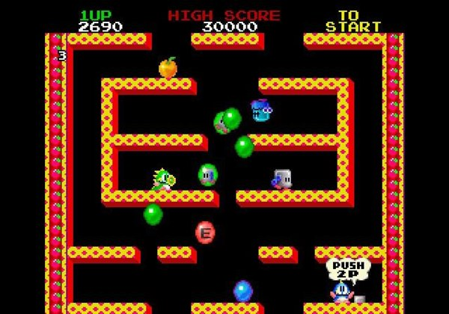
점수
공격(방울)
플레이어
몬스터
보너스 아이템

Slide 3
개발 범위
내용 | 최소 범위 | 추가 범위
캐릭터 컨트롤 | 좌우 이동 및 점프 키보드로 캐릭터가 바라보는 방향으로 공격 | 키 다운 시간에 따른 공격 사거리
맵 | 스테이지는 방으로 구성(클리어 시 맵을 옮기는 방식) | 스테이지의 개수는 넣을 수 있는 최대로
적 AI | 자신이 소환된 층에서 랜덤하게 이동 일정 시간이 지나면 방울에서 탈출 | 몬스터 점프
난이도 | 스테이지가 올라갈수록 적의 수 및 맵의 난이도 상승
게임기능 | 피격 시 체력 감소(최대 체력 : 3) 적 제거 시 점수 획득 5라운드마다 보너스 아이템 등장 매 스테이지마다 제한시간(1회 경고 후 Timeover) | 제한시간 경고 시 몹 광폭화 적 제거 시 랜덤하게 점수 아이템 드랍
사운드 | 맵 bgm, 방울 나가는 소리, 점프소리
애니메이션 | 점프, 공격, 방울에 갇힌 몬스터, 맵 전환

Slide 4
기본적인 플레이

Slide 5
개발 계획
컨텐츠 기획
1주차 | 수집 및 틀 제작 | 리소스 수집 캔버스 위에 맵 파일 및 캐릭터 애니메이션 추가
2주차 | 기본적인 오브젝트 추가 | 점수 계산과 목숨 제작 보너스 아이템 배치 시작 및 종료 화면 배치
3주차 |  | 시작 및 종료 화면 배치
4주차 | 플레이어 구현 | 공격 애니메이션 추가 및 이동범위 설정
5주차 | 몬스터 구현 | 적군 애니메이션 추가 중간 점검 및 확장 가능한 영역 점검
6주차 | 맵 & 발판 제작 몬스터의 이동 및 충돌처리 | 발판 및 벽 제작 (*발판이 하단과 상단에서의 충돌체크가 달라야 하므로 이 부분에서 오래 걸릴 것으로 예상) 맵 오브젝트 충돌체크 처리 몬스터의 이동 제작 몬스터와 플레이어 충돌체크 처리
7주차 | 몬스터의 이동 및 충돌처리 | 몬스터의 이동 제작 몬스터와 플레이어 충돌체크 처리
8주차
9주차 | 게임 컨텐츠 확장 | 스테이지 개수 점검 및 최대한 확장
10주차 | 마무리 | 최종 점검 및 릴리즈

Slide 6
감사합니다

